Slide 1
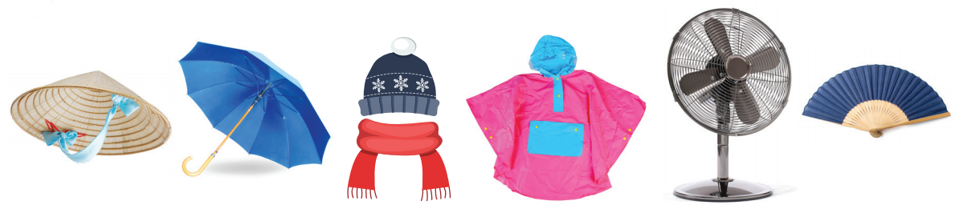
a/ Kể tên các đồ vật
b/ Chọn 1-2 đồ vật yêu thích và nói về đặc điểm, công dụng của chúng.
Cái nón
ô (dù)
mũ, khăn
áo mưa
quạt điện
quạt giấy
tránh nắng, mưa
tránh rét
tránh mưa
tránh nóng

Slide 2
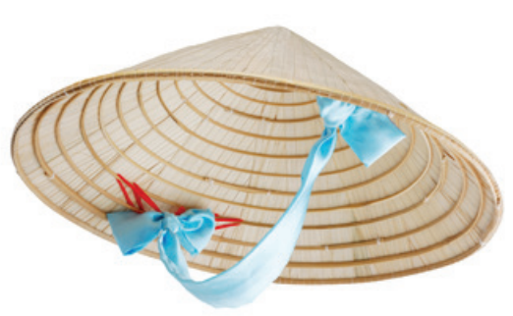
Nón có hình chóp được làm từ lá cọ, dùng để che mưa, che nắng…

Slide 3


Ô có hình cây nấm, một màu hoặc nhiều màu, dùng để che mưa, che nắng…

Slide 4
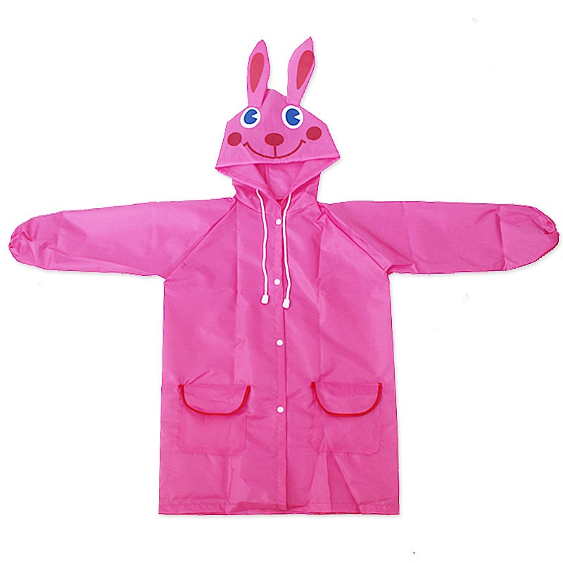
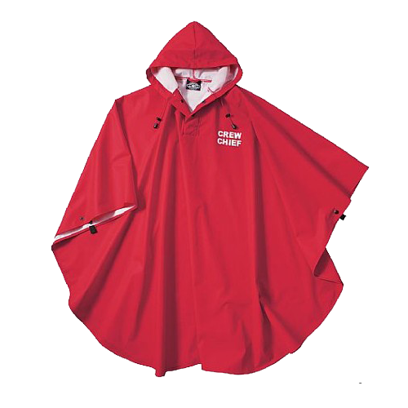
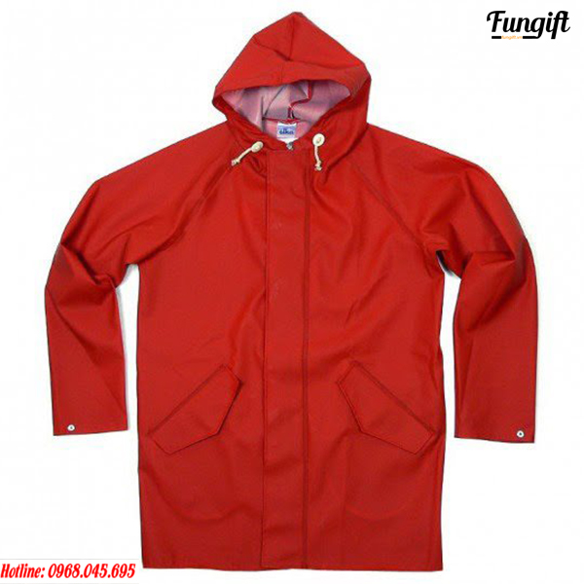
Áo mưa có nhiều kiểu dáng ( hình cánh dơi, hình con thú, giống áo khoác…), làm bằng nhựa ni lông, không thấm nước, dùng để che mưa…

Slide 5
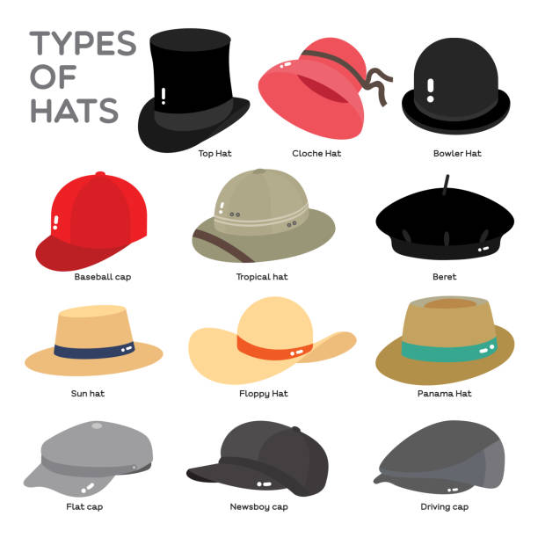
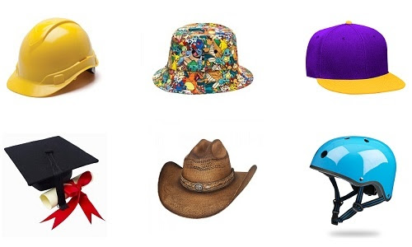
Mũ có nhiều loại (mũ phớt, mũ rộng vành, mũ cối, mũ bảo hiểm…), làm từ vải (cước, lụa…) dùng để che mưa, che nắng…

Slide 6
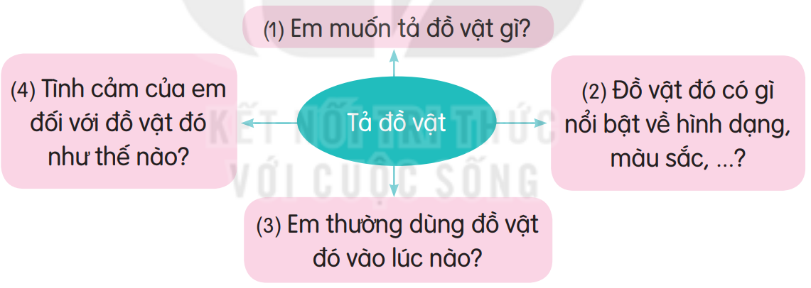

Slide 8



Hẹn gặp lại!

